Slide 1
Assemblée générale annuelle 2018
Maison Beaudry
25 octobre 2018

Slide 2
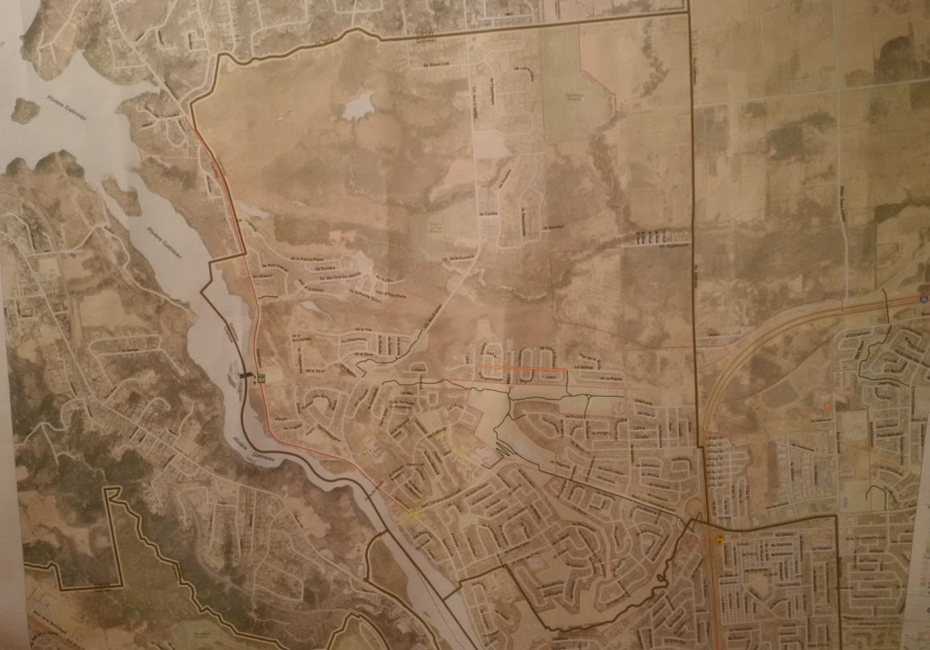
Notre territoire…

Slide 3
VÉRIFICATION DU QUORUM
NOMINATION D’UN/E PRÉSIDENT/E D’ASSEMBLÉE
NOMINATION D’UN/E SECRÉTAIRE D’ASSEMBLÉE
arlimbour.org
3

Slide 4
LECTURE ET ADOPTION DU PROCÈS-VERBAL DE L’AGA 2017
arlimbour.org
4

Slide 5
ADOPTION DES MODIFICATIONS PROPOSÉES AUX STATUTS ET RÈGLEMENTS
arlimbour.org
5

Slide 6
Rapport d’activités
Mot du président
Présentation du CA
Actualisation de la mission de l’ARL
Nouveaux membres
Collaboration avec les organismes communautaires et les écoles de Limbour
Partenariat avec la Ville de Gatineau
Partenariat avec la nouvelle conseillère
Dissolution de l’APCA
Prochaine rencontre avec le nouveau député provincial
arlimbour.org
6

Slide 7
Dissolution de l’APCA

Slide 8
Rapport d’activités
Comité de gouvernance
Analyse des anciens règlements
Proposition au CA pour adoption
Trésorerie
Résumé de la dernière année financière
Autres activités du trésorier
Les enjeux financiers de l’ARL
arlimbour.org
8

Slide 9
Rapport d’activités
Comité des finances
Le comité des finances s'est assuré de soutenir le trésorier dans l’exercice de ses fonctions, c'est à dire dans la préparation des demandes de financement.
Comité de vérification
Le comité a révisé et approuvé les états financiers annuels préparés par le trésorier avant qu'ils vous soient déposés lors de l'assemblée générale annuelle du 25 octobre 2018.
arlimbour.org
9

Slide 10
Rapport d’activités
Secrétariat
Membres inscrits: 688
2015:300 – 2016:544 – 2017:586
Secteur Limbour: 280 (40,7%)
Secteur Côte-d’Azur: 102 (914,8%)
Secteur Mont-Luc: 156 (22,7%)
Secteur Des Rapides: 6 (0,9%)
Secteur De L’Escarpement : 32 (4,7%)
Secteur de L’Érablière: 93 (13,5%)
Secteur Rural: 10 (1,5%)
arlimbour.org
10

Slide 11
Rapport d’activités
Comité des communications
Page Facebook – 396 abonnés
Dépliant à toutes les portes – 10,500 exemplaires
Infolettre « info@Limbour » sur différents sujets d’intérêts
arlimbour.org
11

Slide 12
Rapport d’activités
Comité Environnement / APEL
Séances d’information sur le recyclage avec TRICENTRIS
Ménage électronique
Participation aux fêtes d’hiver et de quartier (sensibilisation au tri des déchets…)
Échange de vivaces et atelier nature
Fonds vert de Gatineau pour le Projet Nerprun
arlimbour.org
12

Slide 13
Comité Environnement / APEL

Slide 14
Comité Environnement / APEL

Slide 15
Comité Environnement / APEL

Slide 16
Comité Environnement / APEL

Slide 17
Comité Environnement / APEL

Slide 18
Comité Environnement / APEL

Slide 19
Rapport d’activités
Comité circulation / sécurité
- améliorer la fluidité et la sécurité
- séries d’actions
- rencontres Pont Alonzo-Wright
- recommandations à notre conseillère
- dépots de demandes de service
- Comité Ville/Citoyens
arlimbour.org
19

Slide 20
Rapport d’activités
Comité Vie Communautaire
- organisation de 4 fêtes:
- Fête de quartier 2017 : + ou - 400
- Échange de vivaces 2017 : 80
- Fête d’hiver 2018 : 150
- Fête du printemps : 250
arlimbour.org
20

Slide 21
Comité Vie Communautaire

Slide 22
Comité Vie Communautaire

Slide 23
Comité Vie Communautaire

Slide 24
Comité Vie Communautaire

Slide 25
Rapport d’activités
Dossiers proposés mis de côté faute de personnes impliquées:
- plateforme pour échange de services
- grand ménage avec la Ville en mai 2019
- lieu de dépot de bacs bio
- plateforme « Buy nothing »

Slide 26
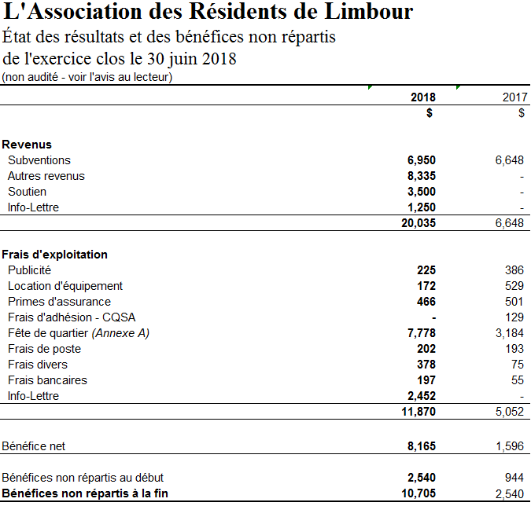

Slide 27
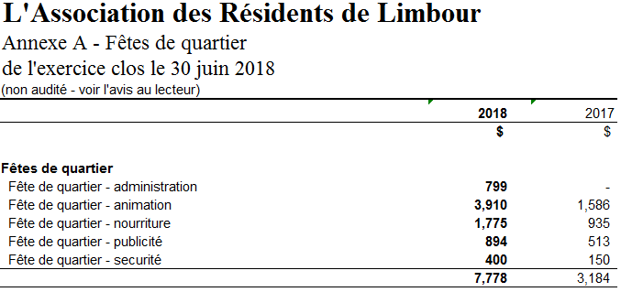

Slide 28
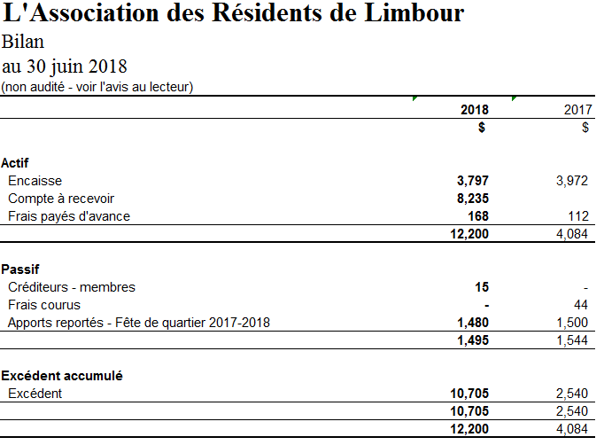

Slide 29
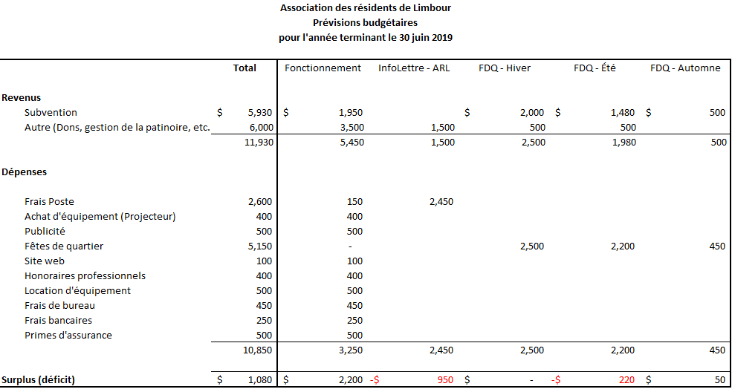

Slide 30
NOMINATION D’UN COMITÉ DE VÉRIFICATION OU DE VÉRIFICATEURS COMPTABLES
Propositions
arlimbour.org
30

Slide 31
ÉLECTION POUR LES POSTES VACANTS AU CA
Nomination d’un/e président d’élection
Nomination d’un/e secrétaire d’élection
arlimbour.org
31

Slide 32
Membre inscrite en poste jusqu’en octobre 2019
Liliane Bertrand
Membres partenaires en poste jusqu’en octobre 2019
Benjamin Dumont, administrateur / représentant de Saga Jeunesse
Marie-France Nadeau, administratrice / représentante de l’Association pour l’environnement de Limbour (APEL)
Membres inscrits qui quittent leur poste mais qui sont rééligibles
Éric Périard
Pierre Dumoulin
Michel Gagné
Eric Da Costa Medeiros
Anne Michaud
Sylvie Lafleur
arlimbour.org
32

Slide 33
Ouverture des mises en candidature / membres résidents ou inscrits
Candidature proposée : Proposé par : Appuyé par :
1.
2.
3.
4.
5.
6.
7.
8.
9.
10.
11.
12.
13.
14.
arlimbour.org
33

Slide 34
UN POSTE DE MEMBRE PARTENAIRE RESTE VACANT
Il reste un poste vacant parmi les membres partenaires.
Benjamin Dumont, administrateur / représentant de Saga Jeunesse
Et
Marie-France Nadeau, administratrice / représentante de l’Association pour l’environnement de Limbour
demeurent en poste jusqu'à la fin de leur mandat en octobre 2019.
arlimbour.org
34

Slide 35
Nouveau conseil d’administration de l’ARL
arlimbour.org
35

Slide 36
POINTS D’INFORMATION ET QUESTIONS DES MEMBRES
arlimbour.org
36

